Slide 1
LỚP
HÌNH HỌC
11
Chương II: ĐƯỜNG THẲNG VÀ MẶT PHẲNG TRONG KHÔNG GIAN
QUAN HỆ SONG SONG
Bài 2. HAI ĐƯỜNG THẲNG CHÉO NHAU VÀ HAI ĐƯỜNG THẲNG SONG SONG
I
VỊ TRÍ TƯƠNG ĐỐI CỦA HAI ĐƯỜNG THẲNG TRONG KHÔNG GIAN
II
TÍNH CHẤT
1
ĐỊNH LÍ 1
2
ĐỊNH LÍ 2
3
ĐỊNH LÍ 3
III
BÀI TẬP SGK
IV
BÀI TẬP TRẮC NGHIỆM

Slide 2
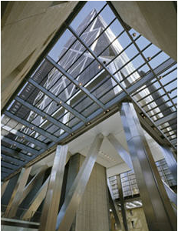
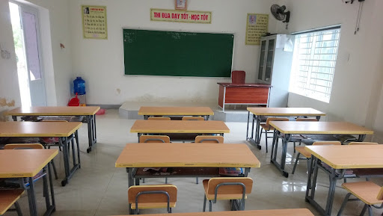

KHỞI ĐỘNG
Quan sát các cạnh tường trong lớp học và xem cạnh tường là hình ảnh của đường thẳng.
Em hãy chỉ ra hai đường thẳng song song, hai đường thẳng cắt nhau, hai đường thẳng phân biệt không song song mà cũng không cắt nhau.
Nếu hai đường thẳng phân biệt trong không gian không song song thì chúng cắt nhau, đúng hay sai?

Slide 3

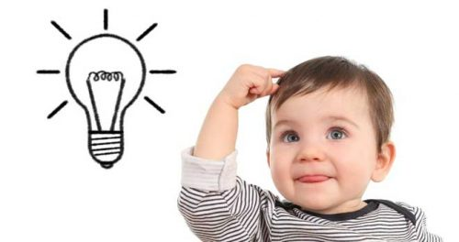
I
VỊ TRÍ TƯƠNG ĐỐI CỦA HAI ĐƯỜNG THẲNG TRONG KHÔNG GIAN
1. Nếu hai đường thẳng cùng thuộc một mặt phẳng thì chúng có mấy vị trí tương đối?
2. Ngoài các vị trí tương đối của hai đường thẳng đồng phẳng, chúng còn có vị trí tương đối nào khác không?
3. Khi nào hai đường thẳng chéo nhau?

Slide 4











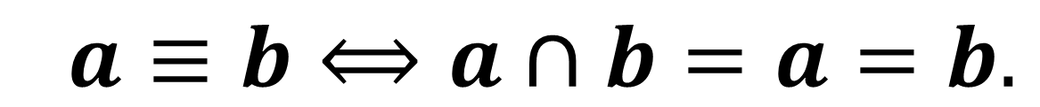




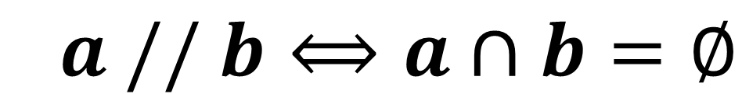

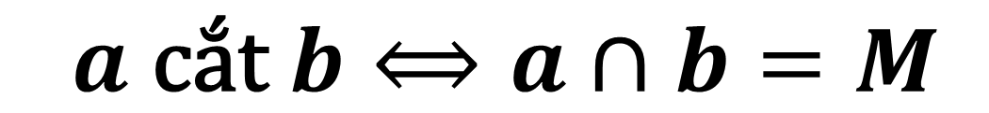

I
VỊ TRÍ TƯƠNG ĐỐI CỦA HAI ĐƯỜNG THẲNG TRONG KHÔNG GIAN
Cho hai đường thẳng $a$ và $b$ trong không gian. Khi đó có thể xảy ra 1 trong 2 TH sau:
◊TH1: Có 1 mặt phẳng chứa $a$ và $b$.
Khi đó ta nói $a$ và $b$đồng phẳng.
$$M$$
$$a$$
$$a$$
$$a$$
$$α$$
$$b$$
$$α$$
$$b$$
$$α$$
$$b$$
$$a \text{c}\text{ắ}\text{t} b⟺a∩b=M$$
$$a // b⟺a∩b=∅$$
$$a≡b⟺a∩b=a=b.$$
 Nhận xét: 2 đt song song là 2 đt cùng nằm trong 1 mp và không có điểm chung.
$$a$$
◊TH2: Không có mặt phẳng nào chứa $a$ và $b$.
Khi đó ta nói $a$ và $b$ chéo nhau hay $a$chéo với $b$.
$$b$$
$a,b \text{ch}\text{é}\text{o} \text{nhau}$ $⟺a,b \text{kh}\text{ô}\text{ng}\text{ đồ}\text{ng} \text{ph}\text{ẳ}\text{ng}$
$$I$$
Hai đường thẳng phân biệt không có điểm chung thì chúng song song hoặc chéo nhau.
$$α$$

Slide 5
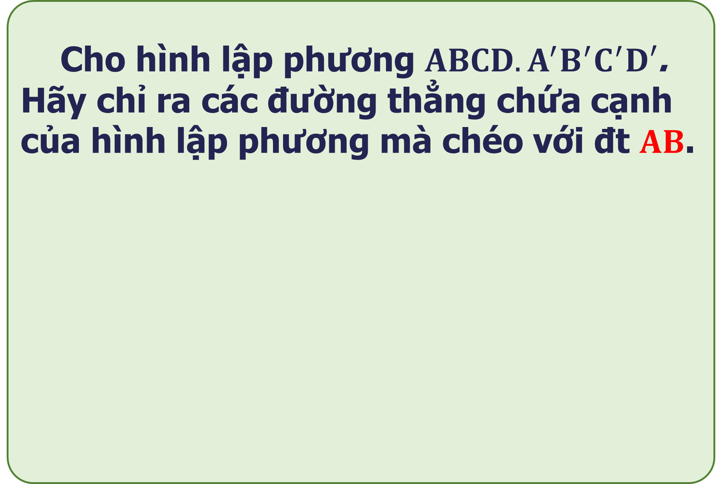





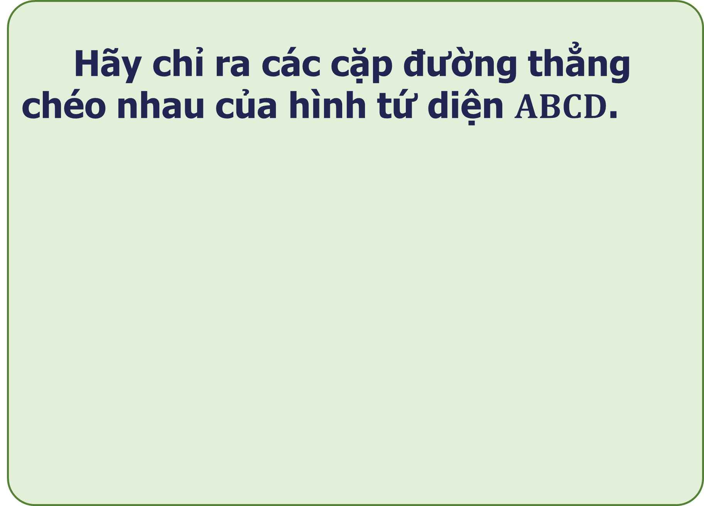




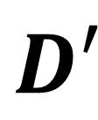




I
VỊ TRÍ TƯƠNG ĐỐI CỦA HAI ĐƯỜNG THẲNG TRONG KHÔNG GIAN
Ví dụ 1
Ví dụ 2
Hãy chỉ ra các cặp đường thẳng chéo nhau của hình tứ diện $ABCD$.
Cho hình lập phương $ABCD.A^{′}B^{′}C^{′}D′$.
Hãy chỉ ra các đường thẳng chứa cạnh của hình lập phương mà chéo với đt $AB$.
$$A$$
$$A$$
$$B$$
$$D$$
$$C$$
$$B$$
$$D$$
$$A′$$
$$B′$$
$$C$$
$$D′$$
$$C′$$
Đáp án:
Đáp án:
$AB$ chéo $CD;AC$ chéo $BD;AD$chéo $BC$
$CC^{′}, DD^{′}{,A}^{′}D^{′}, B^{′}C′$ chéo với đt $AB$

Slide 6


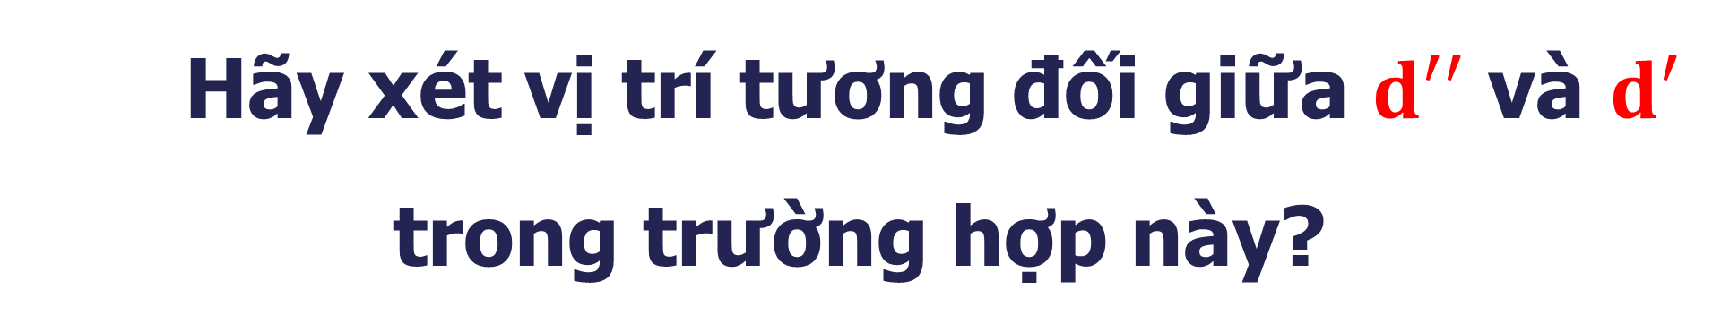


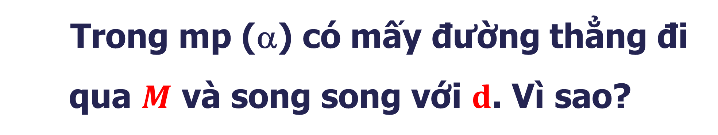



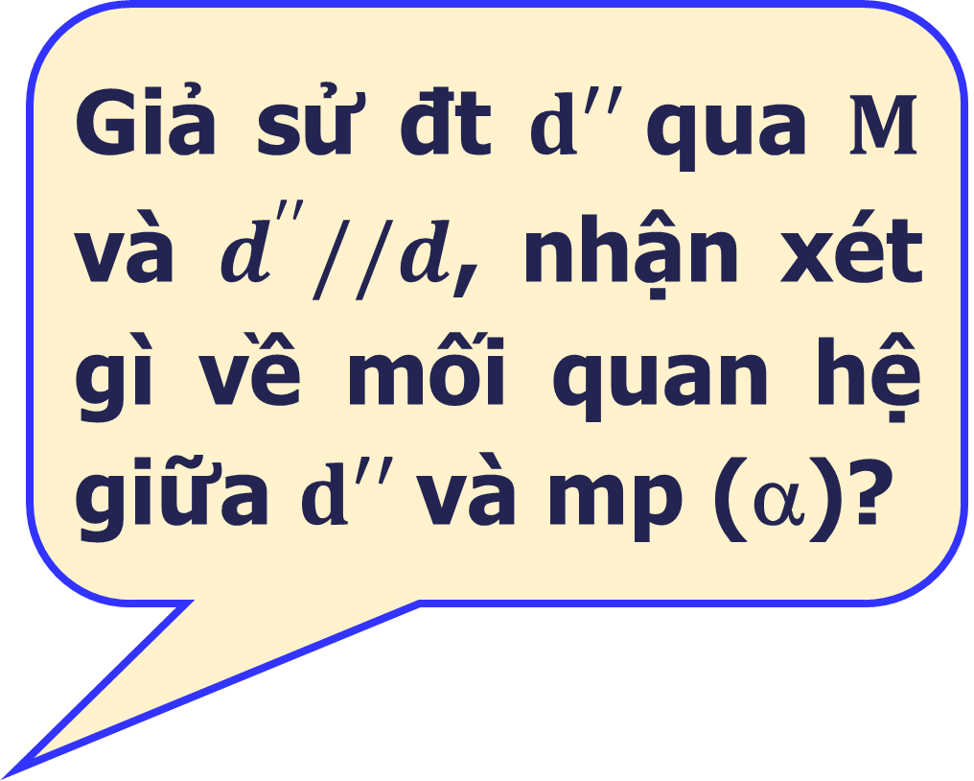


II
TÍNH CHẤT
Bài toán:
Nêu tiên đề Euclid (Ơ-clit) về đường thẳng song song trong hình học phẳng ? (Toán 7)
Trong không gian, qua một điểm $M$ không nằm trên đường thẳng $d$cho trước, hỏi có thể kẻ được bao nhiêu đường thẳng song song với đường thẳng đã cho?
Giả sử đt $d′′$qua $M$ và $d^{′′}//d$, nhận xét gì về mối quan hệ giữa $d′′$và mp $\text{(}\text{}\text{)}$?
① ĐỊNH LÍ 1
$$M$$
$$d′$$
Trong không gian, qua một điểm không nằm trên đường thẳng cho trước, có một và chỉ một đường thẳng song song với đường thẳng đã cho.
$$d$$
$$α$$
Có bao nhiêu mp đi qua $M$ và chứa $d$?
 Nhận xét: Hai đt song song $a$ và $b$ xác định một mp, kí hiệu: mp $(a,b)$ hay $(b,a)$
Trong mp $\text{(}\text{}\text{)}$ có mấy đường thẳng đi qua $M$ và song song với $d$. Vì sao?
$$a$$
Hãy xét vị trí tương đối giữa $d′′$ và $d′$ trong trường hợp này?
$$b$$
$$β$$
Qua một điểm ở ngoài một đường thẳng chỉ có một đường thẳng song song với đường thẳng đó.

Slide 7
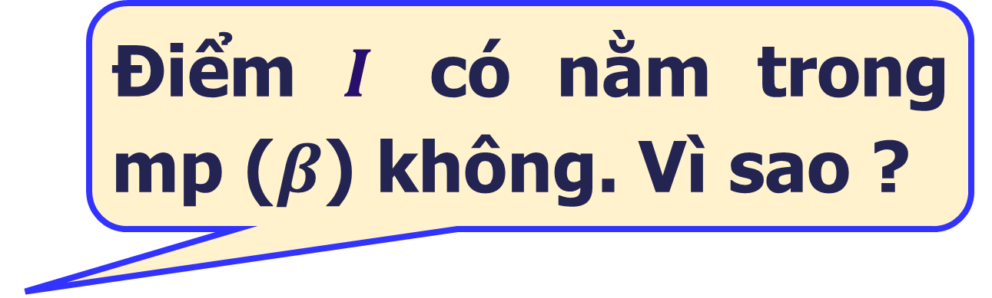




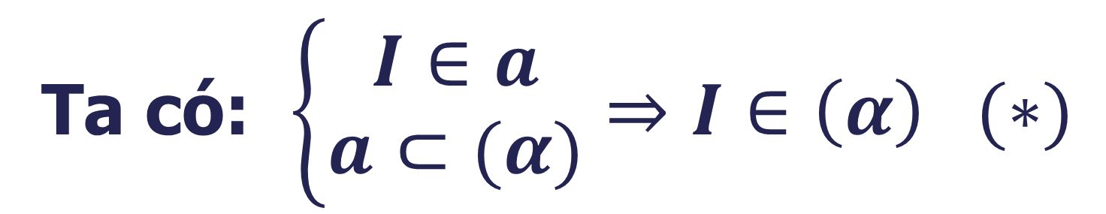





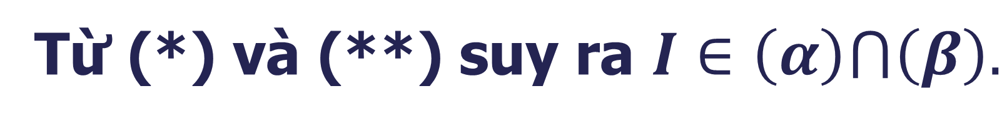

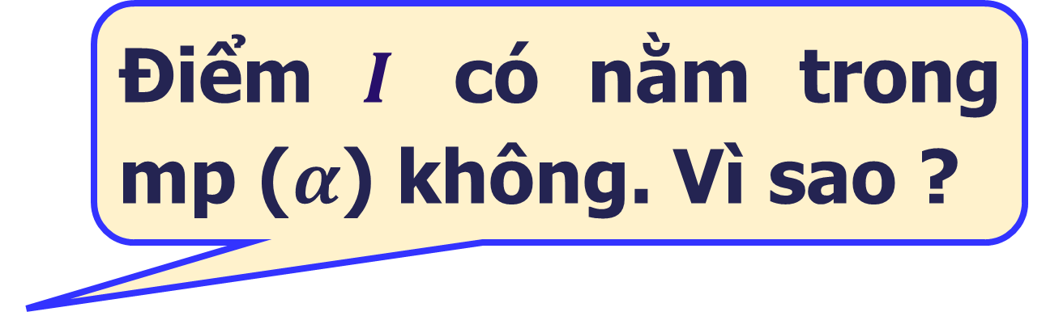


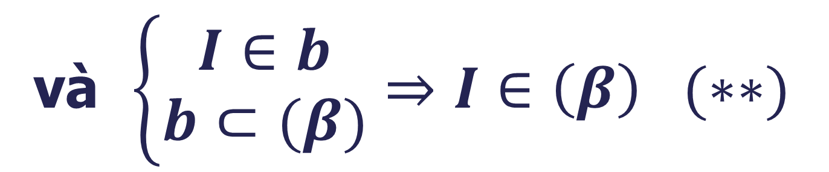

II
TÍNH CHẤT
Ví dụ 3
Cho 2 mp (𝜶), (𝜷) . Một mp (𝜸) cắt (𝜶) và (𝜷) lần lượt theo các giao tuyến $a$ và $b$. CMR khi $a$ và $b$ cắt nhau tại $I$ thì $I$ là điểm chung của (𝜶) và (𝜷).
Chứng minh
$$c$$
$$I$$
$$γ$$
Điểm $I$ có nằm trong mp ($α$) không. Vì sao ?
Ta có: $\left\{\begin{aligned}I∈a \\ a⊂(α)\end{aligned}\right.⇒I∈\left(α\right) (∗)$
$$β$$
$$β$$
Em hãy nêu giả thiết và kết luận của bài toán ?
$$α$$
$$α$$
$$c$$
$$b$$
$$b$$
Điểm $I$ có nằm trong mp ($β$) không. Vì sao ?
và $\left\{\begin{aligned}I∈b \\ b⊂(β)\end{aligned}\right.⇒I∈\left(β\right) (∗∗)$
$$a$$
$$a$$
$$γ$$
Từ (*) và (**) suy ra $I∈\left(α\right)⋂\left(β\right).$
Mở rộng bài toán
Giả sử 3 mp (𝜶), (𝜷) và (𝜸) đôi một cắt nhau theo 3 giao tuyến phân biệt $a, b, c$.
Khi đó câu hỏi đặt ra là 3 giao tuyến đó có vị trí tương đối như thế nào với nhau?

Slide 8






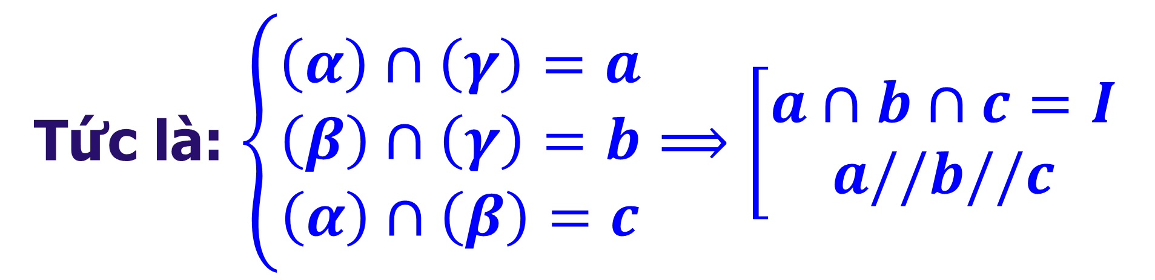









II
TÍNH CHẤT
② ĐỊNH LÍ 2: (ĐL về giao tuyến của ba mặt phẳng)
Nếu ba mặt phẳng phân biệt đôi một cắt nhau theo ba giao tuyến phân biệt thì ba giao tuyến ấy hoặc đồng quy hoặc đôi một song song với nhau.
Tức là: $\left\{\begin{aligned}\left(α\right)∩\left(γ\right)=a \\ \left(β\right)∩\left(γ\right)=b \\ \left(α\right)∩\left(β\right)=c\end{aligned}\right.⟹\left[\left.\begin{aligned}a∩b∩c=I \\ a//b//c\end{aligned}\right.\right.$
$$c$$
$$I$$
$$γ$$
$$β$$
$$β$$
$$α$$
$$α$$
$$c$$
$$b$$
$$b$$
$$a$$
$$a$$
$$γ$$
$$a∩b∩c=I$$
$$a//b//c$$

Slide 9


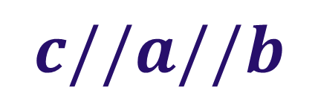




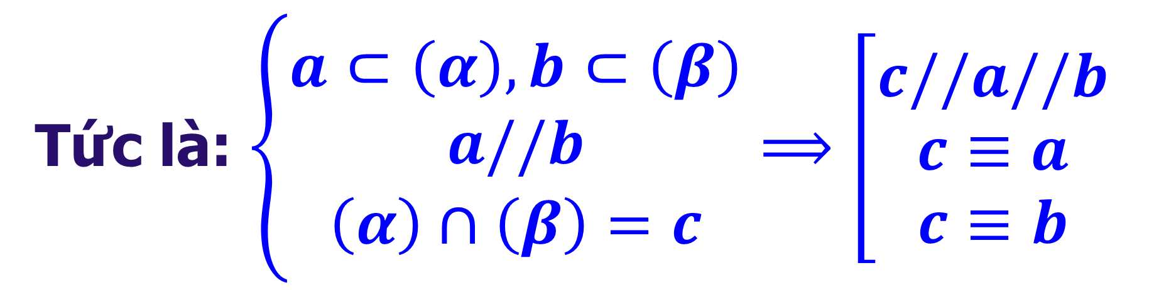











II
TÍNH CHẤT
 HỆ QUẢ
Từ hệ quả, hãy nêu phương pháp xác định giao tuyến của 2 mp lần lượt chứa 2 đt song song ?
Nếu hai mp phân biệt lần lượt chứa hai đt song song thì giao tuyến của chúng (nếu có) cũng song song với hai đt đó hoặc trùng với một trong hai đt đó.
Tức là: $\left\{\begin{aligned}a⊂\left(α\right),b⊂\left(β\right) \\ a//b \\ \left(α\right)∩\left(β\right)=c\end{aligned}\right.⟹\left[\left.\begin{aligned}c//a//b \\ c≡a \\ c≡b\end{aligned}\right.\right.$
$$c$$
$$c$$
$$c$$
$$β$$
$$β$$
$$β$$
$$α$$
$$α$$
$$α$$
$$b$$
$$a$$
$$b$$
$$b$$
$$a$$
$$a$$
$$c//a//b$$
$$c≡a$$
$$c≡b$$

Slide 10








II
TÍNH CHẤT
 HỆ QUẢ
Nếu hai mp phân biệt lần lượt chứa hai đt song song thì giao tuyến của chúng (nếu có) cũng song song với hai đt đó hoặc trùng với một trong hai đt đó.
Tức là: $\left\{\begin{aligned}a⊂\left(α\right),b⊂\left(β\right) \\ a//b \\ \left(α\right)∩\left(β\right)=c\end{aligned}\right.⟹\left[\left.\begin{aligned}c//a//b \\ c≡a \\ c≡b\end{aligned}\right.\right.$
Phương pháp xác định giao tuyến của 2 mặt phẳng lần lượt chứa 2 đt song song
Bước 1:
Xác định 1 điểm chung $S$ của 2 mp $\left(α\right)$ và $\left(β\right)$
$$d$$
$$β$$
$$α$$
Bước 2:
Kẻ đường thẳng $d$ đi qua $S$ và $d//a//b$
$$S$$
$$b$$
$$a$$
Bước 3:
Kết luận $\left(α\right)∩\left(β\right)=d$.

Slide 11












II
TÍNH CHẤT
Ví dụ 4
Cho hình chóp $\text{S}\text{.}\text{ABCD}$ có đáy ABCD là hình bình hành. Xác định giao tuyến của 2 mặt phẳng (SAD) và (SBC).
Bài giải
$$Δ$$
Hãy nêu PP xác định giao tuyến của 2 mp?
Ta có: $\left\{\begin{aligned}S∈\left(SAD\right) \\ S∈\left(SBC\right)\end{aligned}\right.⇒S∈\left(SAD\right)∩\left(SBC\right) (∗)$
$$S$$
$$d$$
Tìm điểm chung của 2 mp $\left(SAD\right)$ và $\left(SBC\right)$ ?
Mặt khác: $AD⊂(SAD),BC⊂(SBC)$và $AD // BC (∗∗)$
Hai mp này chứa 2 đt nào song song? Vì sao?
Áp dụng Hệ quả, từ (*) và (**) suy ra $\left(SAD\right)∩\left(SBC\right)=d,$
với $d$ là đường thẳng đi qua $S$ và song với $BC$.
$$A$$
$$D$$
Tương tự, hãy xác định $\left(SAB\right)∩\left(SCD\right)$?
$$B$$
$$C$$
Nhận xét: Tương tự, ta cũng có $\left(SAB\right)∩\left(SCD\right)=Δ,$ với $Δ$ là đường thẳng đi qua $S$ và song với $AB$.

Slide 12












II
TÍNH CHẤT
Ví dụ 5
Cho tứ diện $ABCD$. Gọi $I,J$lần lượt là trung điểm của $BC,BD$. $\text{(}\text{P}\text{)}$ là mp qua $IJ$ và cắt $AC,AD$lần lượt tại $N,M$. Chứng minh tứ giác $IJMN$ là hình thang. Nếu $M$ là trung điểm $AD$ thì tứ giác $IJMN$ là hình gì?
Bài giải
$$A$$
Em hãy nêu giả thiết và kết luận của bài toán ?
Ta có: $IJ//CD$ (vì $IJ$ là đường trung bình của $△BCD$)
$$P$$
Ta có: $\left\{\begin{aligned}IJ⊂\left(P\right),CD⊂\left(ACD\right) \\ IJ//CD \\ \left(P\right)∩\left(ACD\right)=MN\end{aligned}\underset{⇒}{Hệ quả ĐL 2} MN//IJ\right.$
$$M$$
$$N$$
$$J$$
Vậy $IJMN$ là hình thang.
$$B$$
$$D$$
Nếu $M$ là trung điểm của $AD$ thì $N$ là trung điểm của $CD.$
Khi đó $MN=IJ=\frac{1}{2}CD$. Suy ra $IJMN$ là hình bình hành.
$$I$$
$$C$$

Slide 13









II
TÍNH CHẤT
③ ĐỊNH LÍ 3: (ĐL về 3 đường thẳng song song)
$$a$$
Hai đường thẳng phân biệt cùng song song với đường thẳng thứ ba thì song song với nhau.
$$c$$
$$\left\{\begin{aligned}a//c \\ b//c\end{aligned}\right.⟹a ? b$$
Tức là: $\left\{\begin{aligned}a,b phân biệt \\ a//c \\ b//c\end{aligned}\right.⟹a//b$
$$//$$
$$b$$
$$α$$
Nhận xét:
Khi 2 đt $a, b$ phân biệt cùng song song với đt $c$ , ta kí hiệu $a//b//c$ và gọi là ba đường thẳng song song.
Trong hình học phẳng nếu hai đt phân biệt $a$, $b$ cùng song song với đt $c$ thì hai đt $a$ và $b$ có vị trí tương đối như thế nào ?
$$γ$$
$$β$$
$$α$$
$$c$$
$$b$$
$$a$$

Slide 14




















II
TÍNH CHẤT
Ví dụ 6
Cho tứ diện $ABCD$. Gọi $M,N, P,Q, R,S$ lần lượt là trung điểm của các đoạn thẳng $AC, BD, AB, CD, AD, BC$. CMR các đoạn thẳng $MN, PQ, RS$ đồng quy tại trung điểm của mỗi đoạn.
Bài giải
Ta có: $PR$ là đường trung bình của $△ABD$
$⇒PR//BD$ và $PR=\frac{1}{2}BD$ (1)
$$A$$
Hãy nêu giả thiết, kết luận của bài toán ?
Xét vị trí tương đối của $PR$ và $SQ$ ?
Ta có: $SQ$ là đường trung bình của $△BCD$
$⇒SQ//BD$ và $SQ=\frac{1}{2}BD$ (2)
$$P$$
$$R$$
Tứ giác $PRQS$ là hình gì ?
Từ (1)&(2)
$⟹$ $PR//SQ$ và $PR=SQ$. Vậy $PRQS$ là hình bình hành
$$M$$
Xét vị trí tương đối của $MR$ và $SN$ ?
$$G$$
Suy ra $PQ∩RS=G$ là trung điểm của mỗi đoạn.
$$N$$
$$B$$
$$D$$
Tứ giác $MRNS$ là hình gì?
CM tương tự, tứ giác $MRNS$ là hình bình hành nên $MN∩RS=G$ là trung điểm của mỗi đoạn.
$$S$$
$$Q$$
Vậy $MN, PQ, RS$ đồng quy tại trung điểm $G$ của mỗi đoạn.
$$C$$

Slide 15












● VỊ TRÍ TƯƠNG ĐỐI CỦA HAI ĐƯỜNG THẲNG TRONG KHÔNG GIAN
① ĐỊNH LÍ 1
$M$ không thuộc $d⇒\text{T}\text{ồ}\text{n} \text{t}\text{ạ}\text{i} \text{duy} \text{nh}\text{ấ}\text{t} d’ \text{qua} M, d’ // d$
② ĐỊNH LÍ 2
③ ĐỊNH LÍ 3:
$$\left\{\begin{aligned}\left(α\right)∩\left(γ\right)=a \\ \left(β\right)∩\left(γ\right)=b \\ \left(α\right)∩\left(β\right)=c\end{aligned}\right.⟹\left[\left.\begin{aligned}a∩b∩c=I \\ a//b//c\end{aligned}\right.\right.$$
$$\left\{\begin{aligned}a≠b \\ a//c \\ b//c\end{aligned}\right.⟹a//b$$
 HỆ QUẢ ĐL2
$$\left\{\begin{aligned}a⊂\left(α\right),b⊂\left(β\right) \\ a//b \\ \left(α\right)∩\left(β\right)=c\end{aligned}\right.⟹\left[\left.\begin{aligned}c//a//b \\ c≡a \\ c≡b\end{aligned}\right.\right.$$
Notes:
Note: hiệu ứng xuất hiện…

Slide 16















III
BÀI TẬP SGK
Bài tập 1
Cho tứ diện $ABCD$. Gọi $P,Q, R,S$ là bốn điểm lần lượt trên các cạnh $AB,BC,CD, DA$. CMR nếu bốn điểm $P,Q, R,S$ đồng phẳng thì:
a) $PQ, SR, AC$ hoặc song song hoặc đồng quy;
b) $PS, RQ, BD$ hoặc song song hoặc đồng quy.
Bài giải
Gọi $\left(α\right)$ là mp đi qua 4 điểm $P,Q, R,S$.
$$A$$
a) Áp dụng ĐL về giao tuyến của 3 mp. Ta có:
Em hãy nhắc lại định lý về giao tuyến của ba mp ?
$$\left\{\begin{aligned}\left(α\right)∩\left(ABC\right)=PQ \\ \left(α\right)∩\left(ACD\right)=SR \\ \left(ABC\right)∩\left(ACD\right)=AC\end{aligned}\right.\underset{⇒}{ĐL2}\left[\left.\begin{aligned}PQ∩SR∩AC=I \\ PQ//SR//AC\end{aligned}\right.\right.$$
Xác định các giao tuyến của 3 mp:
$$\left(α\right), \left(ABC\right), \left(ACD\right)$$
$$P$$
$$S$$
$$α$$
Hãy tìm 3 mp đôi một cắt nhau theo 3 giao tuyến là:
$$PS, RQ, BD$$
b) Tương tự, ta có:
$$B$$
$$D$$
$$\left\{\begin{aligned}\left(α\right)∩\left(ABD\right)=PS \\ \left(α\right)∩\left(BCD\right)=RQ \\ \left(ABD\right)∩\left(BCD\right)=BD\end{aligned}\right.\underset{⇒}{ĐL2}\left[\left.\begin{aligned}PS∩RQ∩BD=J \\ PS//RQ//BD\end{aligned}\right.\right.$$
$$Q$$
$$R$$
$$C$$

Slide 17





















III
BÀI TẬP SGK
Bài tập 2
Cho tứ diện $ABCD$ và ba điểm $P,Q,R$lần lượt lấy trên ba cạnh $AB,CD,BC$. Tìm giao điểm $S$ của $AD$ và mặt phẳng $(PQR)$trong hai trường hợp sau:
a) $PR$ song song với $AC$ ; b) $PR$ cắt $AC$.
Em hãy nêu giả thiết, kết luận của bài toán, vẽ hình ?
Cách 1: (Tìm gđ trực tiếp)
PHƯƠNG PHÁP TÌM GIAO ĐIỂM CỦA ĐƯỜNG THẲNG VÀ MẶT PHẲNG.
Cách 2: (Tìm gđ qua mp phụ)
$$A$$
$$d$$
$$β$$
$$d$$
$$I$$
$$P$$
$$Δ$$
Hãy nêu cách tìm giao điểm $I$ của đt $d$ và mp$(α)$ ?
$$α$$
$$I$$
$$Δ$$
$$B$$
$$D$$
$$α$$
●B1: Tìm đt $Δ⊂(α)$ mà $d$ cắt $Δ.$
$$Q$$
●B1: Tìm $(β)⊃d$ mà $\left(α\right)∩\left(β\right)=Δ.$
$$R$$
●B2: Tìm giao điểm $I=d ∩Δ.$
●B2: Tìm giao điểm $I=d ∩Δ.$
$$C$$
●B3: Kết luận $I=d ∩\left(α\right).$
●B3: Kết luận $I=d ∩\left(α\right).$

Slide 18











III
BÀI TẬP SGK
Bài tập 2
Cho tứ diện $ABCD$ và ba điểm $P,Q,R$lần lượt lấy trên ba cạnh $AB,CD,BC$. Tìm giao điểm $S$ của $AD$ và mặt phẳng $(PQR)$trong hai trường hợp sau:
a) $PR$ song song với $AC$ ; b) $PR$ cắt $AC$.
LG ý a) của bạn Hoàn sau là đúng hay sai? Vì sao?
$$A$$
● Trong mp $\left(BCD\right)$, gọi $E=RQ∩BD$
Em hãy dựa vào giả thiết đã cho, suy nghĩ trình bài lời giải đúng của bài toán?
$$⇒\left(ABD\right)∩\left(PRQ\right)=PE$$
● Trong mp $\left(ABD\right)$, gọi $S=AD∩PE$
$$P$$
$$S$$
● Ta có: $\left\{\begin{aligned}S∈PE \\ PE⊂\left(PQR\right)\end{aligned}\right.⇒S∈\left(PQR\right)$
$$B$$
$$D$$
$$E$$
● Vậy $S=AD∩\left(PQR\right)$
$$Q$$
$$R$$
 Nhận xét: Lời giải trên của bạn Hoàn là sai, vì nếu $RQ//BD$ thì sẽ không tồn tại giao điểm $E$.
$$C$$

Slide 19











III
BÀI TẬP SGK
Bài tập 2
Cho tứ diện $ABCD$ và ba điểm $P,Q,R$lần lượt lấy trên ba cạnh $AB,CD,BC$. Tìm giao điểm $S$ của $AD$ và mặt phẳng $(PQR)$trong hai trường hợp sau:
a) $PR$ song song với $AC$ ; b) $PR$ cắt $AC$.
Bài giải
$$A$$
Mp nào chứa $AD$ mà cắt mp $(PQR)$ ?
a) Gọi $Δ=\left(PQR\right)∩\left(ACD\right)$
Ta có: $Q∈\left(PQR\right)$, $Q∈\left(ACD\right)$ $⇒Q∈Δ$
$$Δ$$
Tìm giao tuyến
$Δ=(PQR)∩\left(ACD\right)$ ?
$$P$$
Áp dụng hệ quả định lí 2. Ta có:
$$S$$
$$\left\{\begin{aligned}PR⊂\left(PQR\right),AC⊂\left(ACD\right) \\ PR//AC \\ \left(PQR\right)∩\left(ACD\right)=Δ\end{aligned} ⇒Δ//PR//AC\right.$$
Nhắc lại ĐL về giao tuyến của 3 mp và hệ quả ?
$$B$$
$$D$$
$$Q$$
$$R$$
với $Δ$ là đường thẳng đi qua $Q$ và song song với $AC$
$$C$$
Trong mp $(ACD)$, gọi $S=AD∩Δ⇒S=AD∩\left(PQR\right).$

Slide 20









III
BÀI TẬP SGK
Bài tập 2
Cho tứ diện $ABCD$ và ba điểm $P,Q,R$lần lượt lấy trên ba cạnh $AB,CD,BC$. Tìm giao điểm $S$ của $AD$ và mặt phẳng $(PQR)$trong hai trường hợp sau:
a) $PR$ song song với $AC$ ; b) $PR$ cắt $AC$.
Bài giải
$$A$$
b) Gọi $I=PR∩AC$
Trong mp $(ACD)$, gọi $S=AD∩IQ.$
$$S$$
Khi đó $S∈AD$ và $S∈(PQR)$ nên $S=AD∩\left(PQR\right).$
$$P$$
$$B$$
$$D$$
 Nhận xét: Có thể sử dụng ĐL2 để tìm giao tuyến.
$$R$$
$$Q$$
$$C$$
$$I$$

Slide 21














III
BÀI TẬP SGK
Bài tập 3
Cho tứ diện $ABCD$. Gọi $M,N$lần lượt là trung điểm của các cạnh $AB, CD$ và $G$ là trung điểm của đoạn $MN$.
a) Tìm giao điểm $A′$ của đường thẳng $AG$ và mp $(BCD)$.
b) Qua $M$ kẻ đường thẳng $Mx$ song song với $AA′$ và $Mx$ cắt $(BCD)$tại $M′$.
Chứng minh $B, M^{′}, A′$thẳng hàng và $BM^{′}=M^{′}A^{′}=A^{′}N$.
c) Chứng minh $GA=3GA′$.
Bài giải
$$A$$
Vị trí tương đối giữa $AG$ và $BN$ ? Vì sao ?
a) Ta có: $G∈MN; MN⊂\left(ABN\right)⇒G∈\left(ABN\right)$
$$⇒AG⊂\left(ABN\right)$$
$$M$$
Gọi $A′=AG∩BN$. Chứng tỏ: $A^{′}=AG∩(BCD)$ ?
Trong mp $(ABN)$, gọi $A′=AG∩BN.$
$$G$$
Khi đó $A^{′}∈BN; BN⊂\left(BCD\right)⇒A^{′}∈\left(BCD\right).$
$$B$$
$$D$$
$$A′$$
$$N$$
Vậy $A^{′}=AG∩(BCD).$
$$C$$

Slide 22




III
BÀI TẬP SGK
Bài tập 3
Cho tứ diện $ABCD$. Gọi $M,N$lần lượt là trung điểm của các cạnh $AB, CD$ và $G$ là trung điểm của đoạn $MN$.
a) Tìm giao điểm $A′$ của đường thẳng $AG$ và mp $(BCD)$.
b) Qua $M$ kẻ đường thẳng $Mx$ song song với $AA′$ và $Mx$ cắt $(BCD)$tại $M′$.
Chứng minh $B, M^{′}, A′$thẳng hàng và $BM^{′}=M^{′}A^{′}=A^{′}N$.
c) Chứng minh $GA=3GA′$.
Bài giải
$$A$$
Nêu cách chứng minh 3 điểm thẳng hàng ?
b) Ta có: $M^{′}=Mx∩\left(BCD\right)⇒M^{′}∈\left(BCD\right).$
Ta có: $\left\{\begin{aligned}MM^{′}//AA′ \\ AA′⊂\left(ABN\right) \\ M∈\left(ABN\right)\end{aligned}\right.$ $⇒MM′⊂\left(ABN\right)$ $⇒M^{′}∈\left(ABN\right).$
$$M$$
Chứng tỏ rằng:
$M^{′}∈(BCD)∩(ABN)$ ?
$$G$$
$$B$$
$$D$$
Suy ra $M^{′}∈\left(BCD\right)∩\left(ABN\right)=BN$ nên $M^{′}∈BN.$
$$M′$$
$$A′$$
$$N$$
Mà $A^{′}∈BN$ nên ${B, M}^{′},A′$ thẳng hàng (cùng nằm trên $BN$)
$$C$$

Slide 23






III
BÀI TẬP SGK
Bài tập 3
Cho tứ diện $ABCD$. Gọi $M,N$lần lượt là trung điểm của các cạnh $AB, CD$ và $G$ là trung điểm của đoạn $MN$.
a) Tìm giao điểm $A′$ của đường thẳng $AG$ và mp $(BCD)$.
b) Qua $M$ kẻ đường thẳng $Mx$ song song với $AA′$ và $Mx$ cắt $(BCD)$tại $M′$.
Chứng minh $B, M^{′}, A′$thẳng hàng và $BM^{′}=M^{′}A^{′}=A^{′}N$.
c) Chứng minh $GA=3GA′$.
Bài giải
$$A$$
Chứng tỏ rằng:
${BM}^{′}=M^{′}A′$ ?
● Xét $△ABA′$, ta có:
$\left\{\begin{aligned}M \text{l}\text{à }\text{trung}\text{ đ}\text{i}\text{ể}\text{m} AB \\ MM^{′}//AA′\end{aligned}\right.$ $⇒M^{′} \text{l}\text{à }\text{trung}\text{ đ}\text{i}\text{ể}\text{m} A^{′}B⇒{BM}^{′}=M^{′}A^{′}.$
$$M$$
● Xét $△NMM′$, ta có:
$$G$$
Chứng tỏ rằng:
$M^{′}A^{′}=A^{′}N$ ?
$\left\{\begin{aligned}G \text{l}\text{à }\text{trung}\text{ đ}\text{i}\text{ể}\text{m} MN \\ MM^{′}//GA′\end{aligned}\right.$ $⇒A^{′} \text{l}\text{à }\text{trung}\text{ đ}\text{i}\text{ể}\text{m} {NM}^{′}⇒{M^{′}A}^{′}=A^{′}N.$
$$B$$
$$D$$
$$M′$$
$$A′$$
$$N$$
Từ đó suy ra: ${BM}^{′}=M^{′}A^{′}=A^{′}N$ (đpcm).
$$C$$

Slide 24



III
BÀI TẬP SGK
Bài tập 3
Cho tứ diện $ABCD$. Gọi $M,N$lần lượt là trung điểm của các cạnh $AB, CD$ và $G$ là trung điểm của đoạn $MN$.
a) Tìm giao điểm $A′$ của đường thẳng $AG$ và mp $(BCD)$.
b) Qua $M$ kẻ đường thẳng $Mx$ song song với $AA′$ và $Mx$ cắt $(BCD)$tại $M′$.
Chứng minh $B, M^{′}, A′$thẳng hàng và $BM^{′}=M^{′}A^{′}=A^{′}N$.
c) Chứng minh $GA=3GA′$.
Bài giải
c) Chứng minh: $GA=3GA′$
$$A$$
Hãy so sánh độ dài của $AA′$ và $MM′$ ; $MM′$ và $GA′$ ?
● $△ABA′$có $MM′$ là đường trung bình của tam giác
$$⇒AA^{′}=2MM^{′} (1)$$
$$M$$
Chứng tỏ rằng:
${AA}^{′}=4GA′$ ?
● $△NMM′$ có $GA′$ là đường trung bình của tam giác
$$G$$
$$⇒MM^{′}=2GA^{′} (2)$$
$$B$$
$$D$$
$$M′$$
$$A′$$
$$N$$
Từ (1)&(2) suy ra: ${AA}^{′}=4GA^{′}⇒GA=AA^{′}−GA^{′}=3GA^{′}.$
$$C$$

Slide 25







IV
BÀI TẬP TRẮC NGHIỆM
CÂU 1
Cho hai đường thẳng phân biệt $a$ và $b$ trong không gian. Hỏi có bao nhiêu vị trí tương đối giữa $a$ và $b$ ?
$$1$$
$$3$$
$$2$$
$$4$$
A
B
C
D
B
Trả lời
Chọn B. Vì 2 đt $a$ và $b$ có thể cắt nhau, song song hoặc chéo nhau.

Slide 26






IV
BÀI TẬP TRẮC NGHIỆM
CÂU 2
Cho hai đường thẳng $a$ và $b$. Khẳng định nào sau đây đủ để kết luận $a$ và $b$ chéo nhau ?
$a$ và $b$ không có điểm chung.
$a$ và $b$ là hai cạnh của hình tứ diện.
A
B
$a$ và $b$ không cùng nằm trên bất kỳ mặt phẳng nào.
$a$ và $b$ nằm trên hai mặt phẳng phân biệt.
C
D
C
Trả lời
Chọn C. Vì 2 đt $a$ và $b$ chéo nhau khi không có mặt phẳng nào chứa cả $a$ và $b$.

Slide 27
IV
BÀI TẬP TRẮC NGHIỆM
CÂU 3
Trong các mệnh đề sau đây mệnh đề nào đúng ?
Hai đt lần lượt nằm trên hai mp phân biệt thì chéo nhau.
Hai đt không có điểm chung thì chéo nhau.
A
B
Hai đt chéo nhau thì không có điểm chung.
Hai đt phân biệt không song song thì chéo nhau.
C
D
C
Trả lời
Chọn C.

Slide 28
IV
BÀI TẬP TRẮC NGHIỆM
CÂU 4
Trong các khẳng định sau, khẳng định nào là đúng ?
Hai đường thẳng cùng thuộc một mặt phẳng và không cắt nhau thì song song với nhau.
A
Hai đường thẳng song song nhau nếu chúng không có điểm chung.
B
Hai đường thẳng không cắt nhau, cũng không chéo nhau thì song song với nhau.
C
Hai đường thẳng cùng thuộc một mặt phẳng và không có điểm chung thì song song với nhau.
D
D

Slide 29

IV
BÀI TẬP TRẮC NGHIỆM
CÂU 5
Trong không gian cho ba đường thẳng $a, b$ và $c$. Trong các phát biểu sau, phát biểu nào là đúng ?
Nếu hai đường thẳng cùng song song với một đường thẳng thứ ba thì chúng song song với nhau.
A
Nếu hai đường thẳng cùng chéo nhau với một đường thẳng thứ ba thì chúng chéo nhau.
B
Nếu hai đường thẳng $a$ và $b$ cắt nhau, $b$ và $c$ cắt nhau thì $a$ và $c$ cắt nhau hoặc song song.
C
Nếu đường thẳng $a$ song song với $b$, đường thẳng $b$ và $c$ chéo nhau thì $a$ và $c$ chéo nhau hoặc cắt nhau.
D
D

Slide 30










IV
BÀI TẬP TRẮC NGHIỆM
CÂU 6
Cho hình lập phương​​ $ABCD.A^{′}B^{′}C^{′}D′$. Khẳng định nào sau đây​​ sai ?
$A^{′}C$​ và​​ $DD′$​​ chéo nhau
$BD′$​ và​​ $B^{′}C′$​​ ​chéo nhau
A
B
$AD′$​ và​​ $BC′$​​ ​​chéo nhau
$AC$​ và​​ $B′D′$​​ ​ chéo nhau
C
D
C
Trả lời
$$A$$
$$B$$
Ta có: $\left\{\begin{aligned}AB//A^{′}B′ \\ C^{′}D′//A^{′}B′\end{aligned}\right.⟹AB//C^{′}D′$ mà $AB=C^{′}D^{′}.$
$$D$$
$$C$$
$⟹$ $ABC′D′$là hình bình hành $⟹ AD′//BC′.$
$$A′$$
$$B′$$
$⟹$ Chọn C.
$$D′$$
$$C′$$

Slide 31







IV
BÀI TẬP TRẮC NGHIỆM
CÂU 7
Cho hình chóp $S.ABCD$có đáy $ABCD$ là hình bình hành. Gọi $I,J,E,F$ lần lượt là trung điểm $SA, SB,SC,SD$. Trong các đường thẳng sau, đường thẳng nào không song song với $IJ$ ?
$$AD$$
$$CD$$
$$EF$$
$$AB$$
A
A
B
C
D
Trả lời
B. Đúng vì $ABCD$ là hình bình hành nên $AB\text{//}CD$. Suy ra $IJ\text{//}CD$.
C. Đúng vì $EF$ là đường trung bình tam giác $SCD$ nên $EF\text{//}CD$.
Suy ra $IJ\text{//} EF$.
D. Đúng vì $IJ$ là đường trung bình tam giác $SAB$ nên $IJ\text{//}AB$.
$⟹$ Chọn đáp án A. Vì $IJ,AD$chéo nhau.

Slide 32








IV
BÀI TẬP TRẮC NGHIỆM
CÂU 8
Cho hình chóp $S.ABCD$có đáy $ABCD$ là hình bình hành. Gọi $d$ là giao tuyến của hai mặt phẳng $(SAD)$ và $(SBC)$ . Khẳng định nào sau đây đúng ?
A
$d$ qua $S$ và song song với $BC$.
$d$ qua $S$ và song song với $CD$.
A
B
C
$d$ qua $S$ và song song với $AB$.
D
$d$ qua $S$ và song song với $BD$.
Ta có:​ $\left\{\begin{matrix} \\ \begin{aligned}AD⊂\left(SAD\right),BC⊂(SBC) \\ AD//BC\end{aligned} \\ \\ \left(SAD\right)∩\left(SBC\right)=d\end{matrix}\right.\underset{⇒}{Hệ quả ĐL2}d//BC$​
Trả lời
$⟹$ Chọn A.

Slide 33









IV
BÀI TẬP TRẮC NGHIỆM
CÂU 9
Cho tứ diện $ABCD$. Gọi $I,J$ theo thứ tự là trung điểm của $AD$ và $AC$, $G$ là trọng tâm $△$ $BCD$. Giao tuyến của 2 mp $(GIJ)$ và $(BCD)$ là đường thẳng
A
qua $I$ và song song với $AB$.
B
qua $J$và song song với $BD$.
C
D
C
qua $G$ và song song với $CD$.
qua $G$ và song song với $BC$.
Trả lời
Gọi $d=(GIJ)∩(BCD)$
Ta có​​ $\left\{\begin{matrix}G∈(GIJ)∩(BCD) \\ IJ//CD\end{matrix}\right.⇒d$ đi qua​​ $G$​​ và song song với​​ $CD$
$⟹$ Chọn C.

Slide 34







IV
BÀI TẬP TRẮC NGHIỆM
CÂU 10
Cho hình chóp $S.ABCD$. Gọi $M,N,P,Q,R,T$ lần lượt là trung điểm $AC, BD, BC, CD, SA, SD$. Bốn điểm nào sau đây đồng phẳng?
A
B
$M,P,R,T$.
B
$M,Q,R,T$.
C
$M,N,R,T$.
D
$P,Q,R,T$.
Trả lời
Ta có $RT$ là đường trung bình của $△SAD$nên $RT//AD$
Ta có $MQ$​​ là đường trung bình của $△ ACD$ nên​​ $MQ//AD$.
Suy ra​​ $RT//MQ$. Do đó​​ $M,T,R,Q$ đồng phẳng.
$⟹$ Chọn B.

